Slide 1
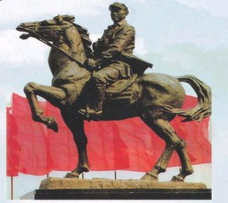
菩萨兵

Slide 2
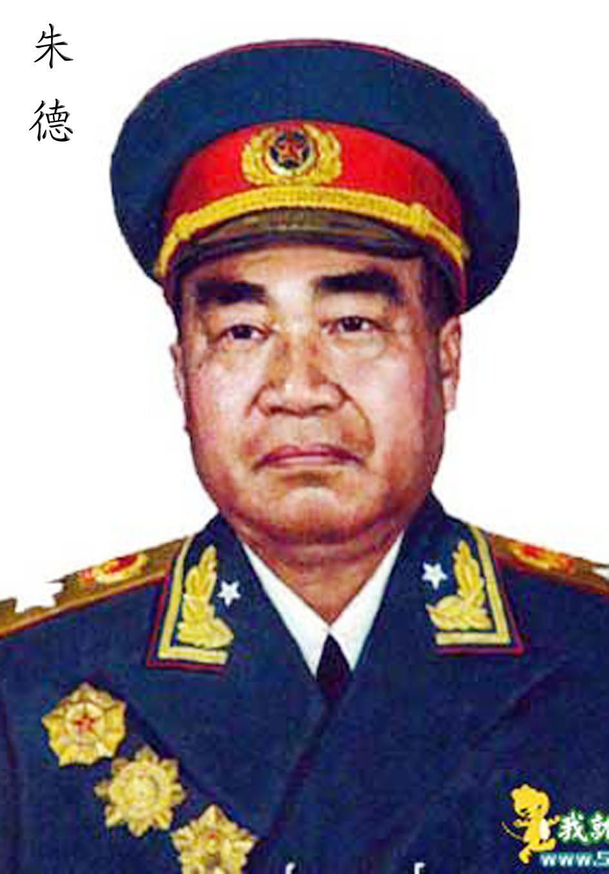
朱德同志先后担任中国工农红军总司令、八路军总司令、中国人民解放军总司令，参加革命70年，经历过许多磨难和险境，为中国人民解放事业和社会主义建设事业建立了不朽功勋，深受全党全军全国各族人民爱戴和崇敬。毛泽东同志称赞朱德同志是“人民的光荣”。

Slide 3


zàng qū duàn bāo zhū
藏 区 段 胞 朱
yì hú tú yuàn gēng bō
译 糊 涂 怨 耕 播
学习生字

Slide 4

菩萨 糊涂 糟蹋
挨饿 藏民 藏胞 种子 播种
干干净净 平平展展 尽心尽力
地区 翻译 怨不得 休整 春耕 气节不饶人
我会认

Slide 5
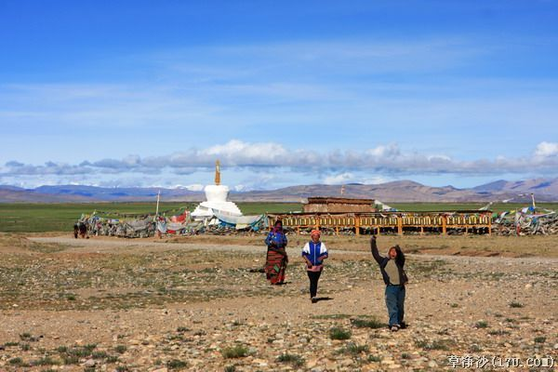
“这么多天了，藏胞还在山里，怎么受得了呢?得想办法动员他们回来呀！”
A、请你读一读，看能从中感受到什么？
（焦急、担心）
B、你从哪儿感受到的呢？
C、你有什么体会？
朱德总司令对藏胞疾苦的关切之情。
D、把你的感受读出来（朗读）。

Slide 6
“ 现在已经是春耕了，节气不饶人哪，得赶紧帮助藏胞把地抢种上.”
A、从哪些词可以看出总司令着急的心情？他急得又是什么？
（已经、节气不饶人、赶紧、抢）担心藏胞耽误春耕，急藏胞所急。
B、朱总司令一想到藏胞来年可能忍饥挨饿，真是心急如焚！你能读好这句话吗？
C、这段话在什么情况下说的?

Slide 7
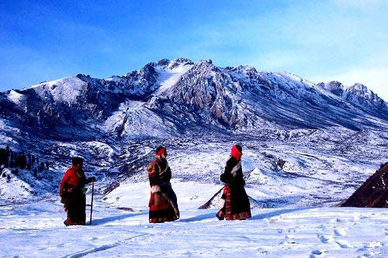
“乌云遮住了他们的眼睛------”
乌云指的是什么？为什么说乌云遮住了他们的眼睛？
乌云指藏胞对红军的不信任，有误解。
把红军也当做反动军，不敢下山
D、指导朗读、表演；感受朱总司令善解人意和内心的焦急担心。

Slide 8
“不能让藏胞来年挨饿，我们要像种自己的地一样，尽心尽力地把藏胞的地种好。要让红军播下的种子在这里发芽、生根、开花、结果……”
A、“像种自己的第一样”是什么意思？
（朱总司令要求红军把藏胞当亲人一样看待）
结合课文说说“尽心尽力”是什么意思？
（一点也不能马虎，非常认真）
B、再读读这段话，说说你怎么理解“要让红军播下的种子在这里发芽、生根、开花、结果……”这句话的？（讨论）
表面------，更指朱总司令所带领的红军战士通过自己的行动使藏胞消除误解，从而自持和用户红军，他们一心为们的形象扎根在藏胞的心上。
C、朗读、你感觉朱总司令是以为怎样的司令？

Slide 9
朱总司令是这样说的，更是这样做的，齐读 ------
用“热火朝天”写一句话
如果你是一位藏民，当你看到这样的场景，你会想些什么？你会怎么做?

Slide 10
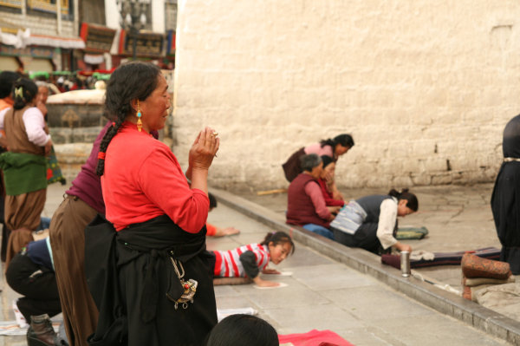
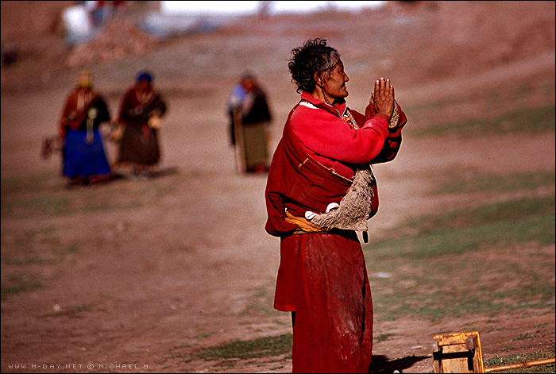
“几时见过菩萨一样的司令、菩萨一样的兵呀！”

Slide 11
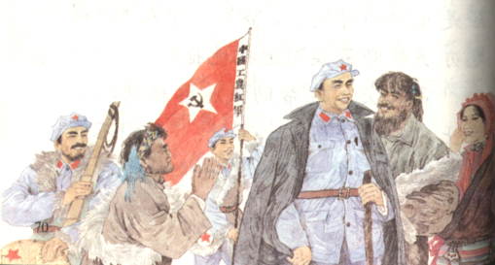
  我们这节课品读了朱德同志亲自带领红军战士帮助藏胞春耕，以实际的爱民行动得到了藏胞的信任和感激。一路长征，一路故事，在红军到达的每一个地方，他们都会用自己的实际行动与当地的百姓建立浓浓的鱼水情。正因如此，这群菩萨兵才赢赢得了广大人民的支持和帮助，最终取得了长征的胜利，革命的成功。

Slide 12

我们生活中也有像《菩萨兵》一样军民情感人故事。

Slide 13
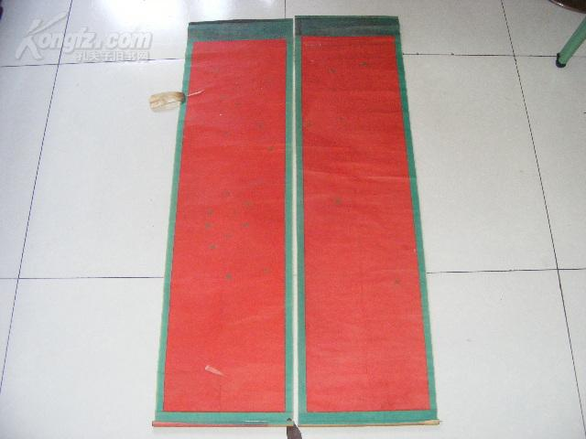
藏汉一家亲
军心民心心心相印
军情民情鱼水情深

Slide 14
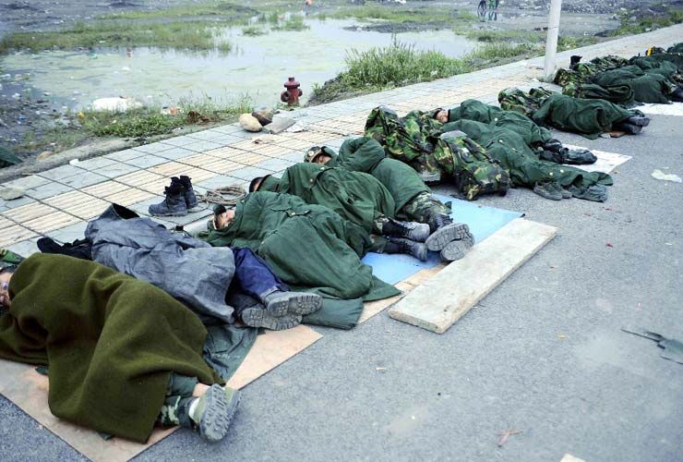

Slide 15
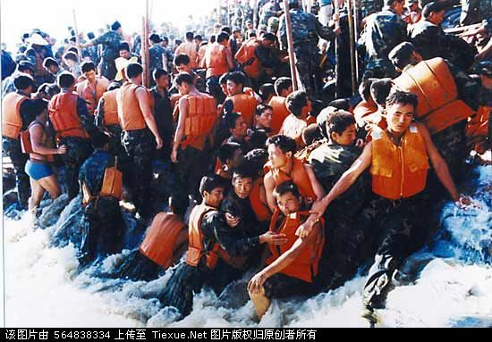

Slide 16
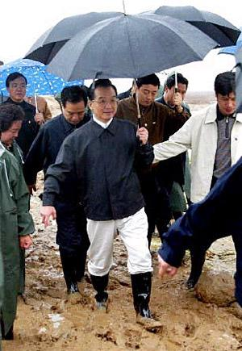

Slide 17


Slide 18
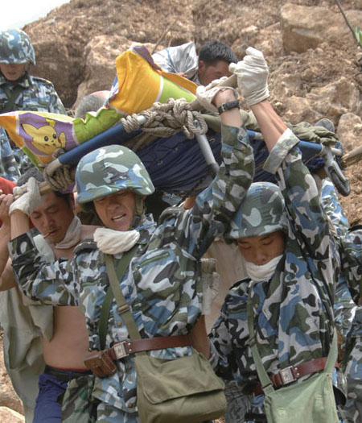

Slide 19
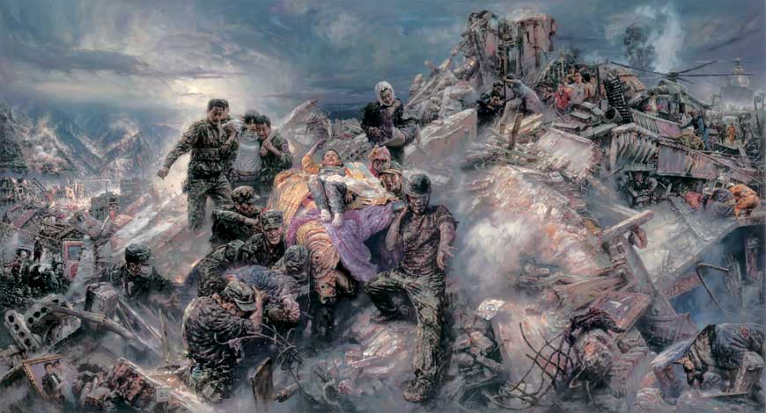

Slide 20
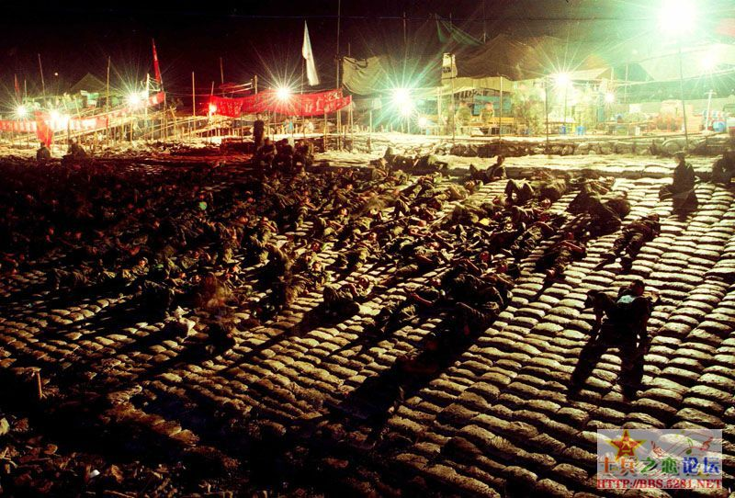

Slide 21
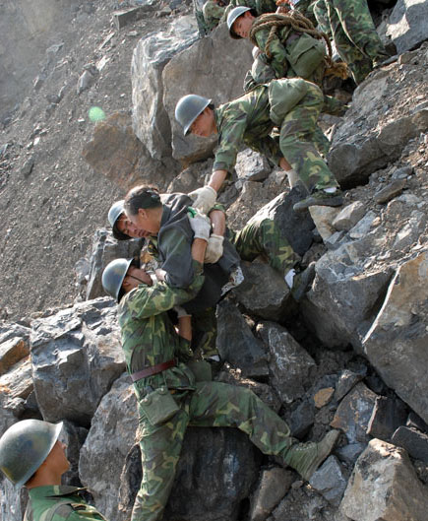

Slide 22
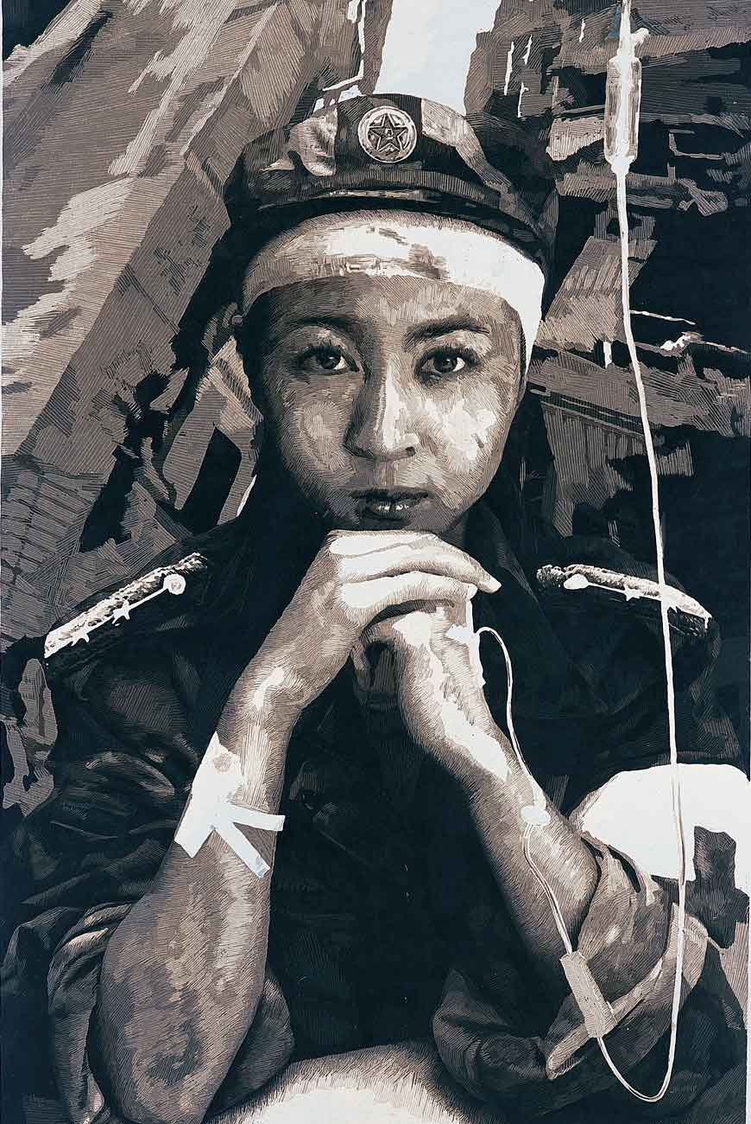

Slide 23
